Slide 1
Интеллектуальная игра
«Знатоки финансовой грамотности»
Подготовительная группа «Колосок»
Воспитатель:
Зубова Лариса Николаевна
Каргасок
2023

Slide 2
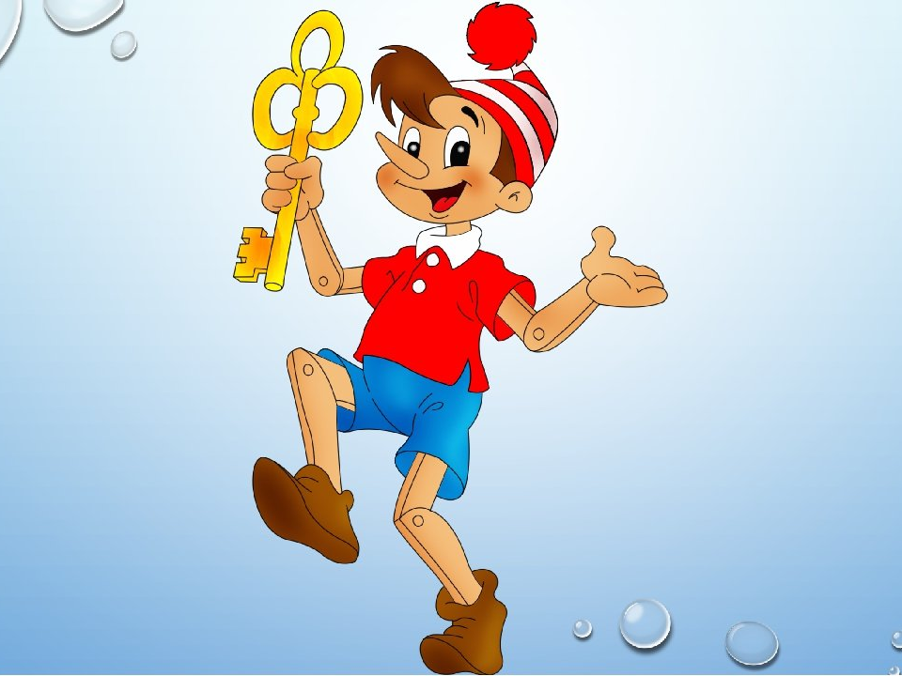

Slide 5
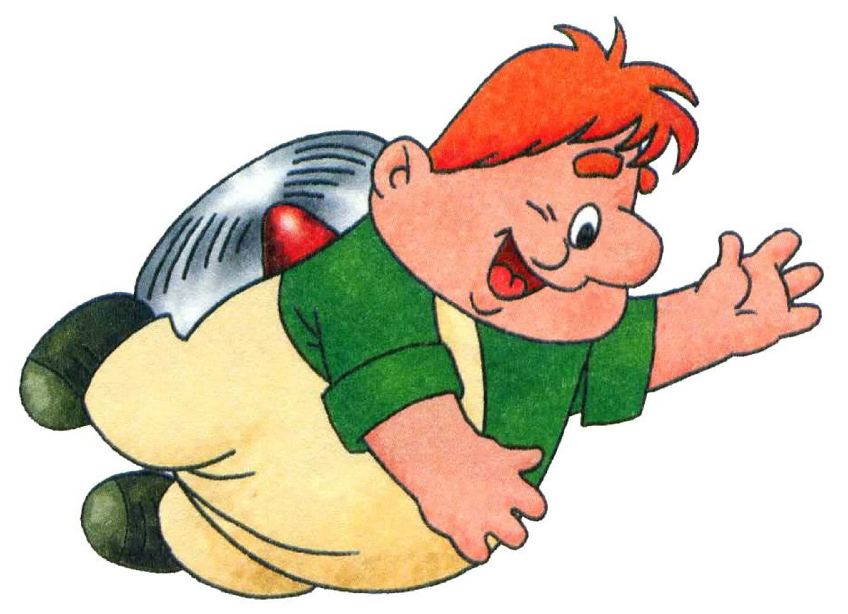

Slide 9
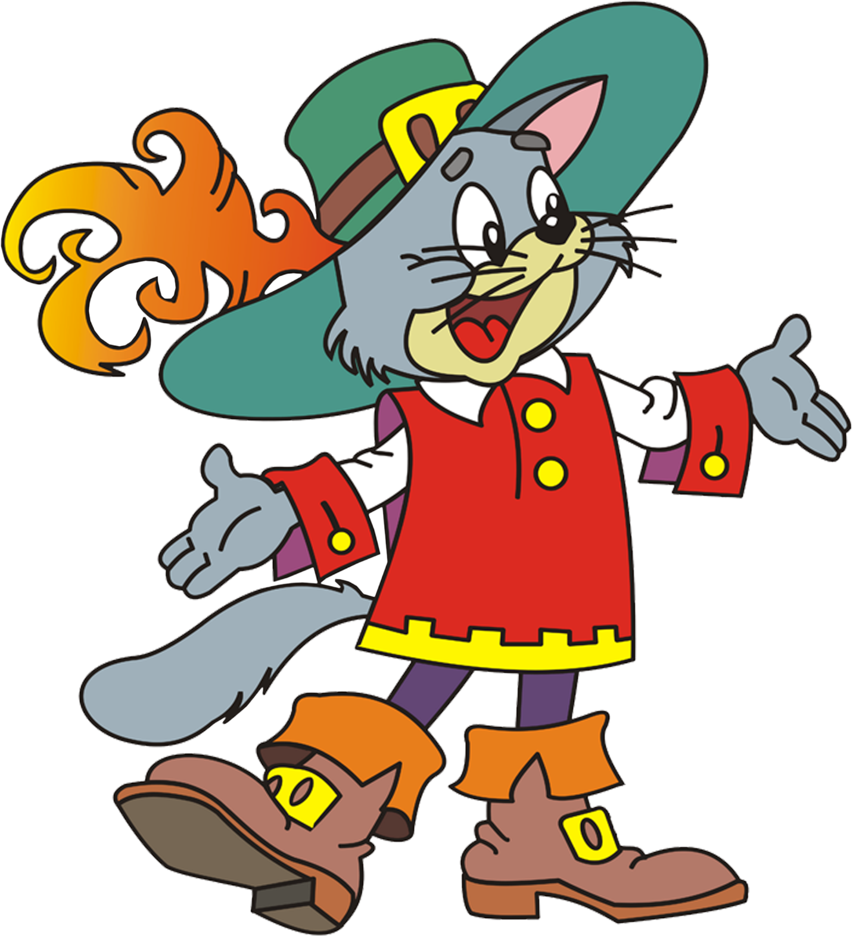

Slide 10
Спасибо!

